Slide 1
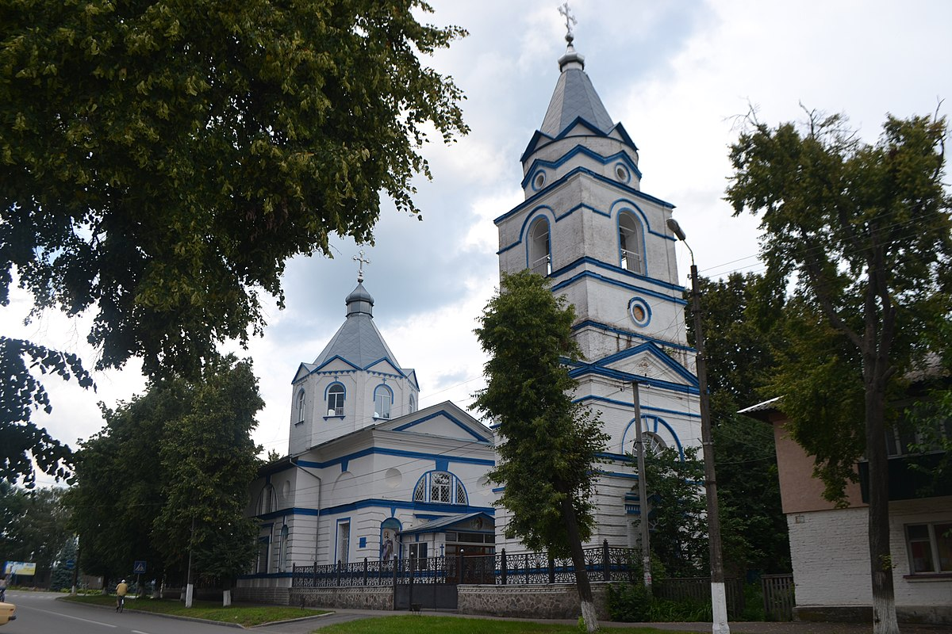
ТЕМА: Роль топонімів та місцевого фольклору у формуванні системи кодування інформації (на досвіді моєї родини)

Slide 2
Обгрунтування дослідження:
Березень 2022 не ідентифікувався як окремий місяць. Він сприймався, як жахливе продовження лютого. На території Лохвицької ОТГ не відбувалось бойових дій, але через м.Лохвиця проходить траса стратегічного значення, Суми-Київ. У окупантів були на цю дорогу свої плани.
За рахунок того, що дана місцевість не була в епіцентрі подій, туди почали прибувати люди, які змушені були покинути свій дім через повномасштабне вторгнення.
Наша сім”я також знайшла тут свій новий дім.
На початку свого проживання у м.Лохвиця, нам було дуже складно пристосуватися. Оскільки ми не знали місцевості і не були знайомі із назвами вулиць, а люди, не змовляючись між собою, почали вживати історичні назви, які ніхто, крім корінного населення не знав. В умовах війни питання інформаційної безпеки набуває особливої актуальності. Від цього напряму залежить життя. Обережність у спілкуванні з кожною новою людиною в місті - була обумовлена навалою колаборантів та роботою ДРГ в нашій місцевості.
Таким чином, у кожному населеному пункті і навіть у кожній родині була своя негласна система кодування інформації. Наша родина не була винятком.
На початку свого проживання у м.Лохвиця, нам було дуже складно. Оскільки ми не знали місцевості і не були знайомі із місцевими назвами вулиць, а люди, не змовляючись між собою, почали вживати історичні назви, які ніхто крім корінного населення не знав.

Slide 3
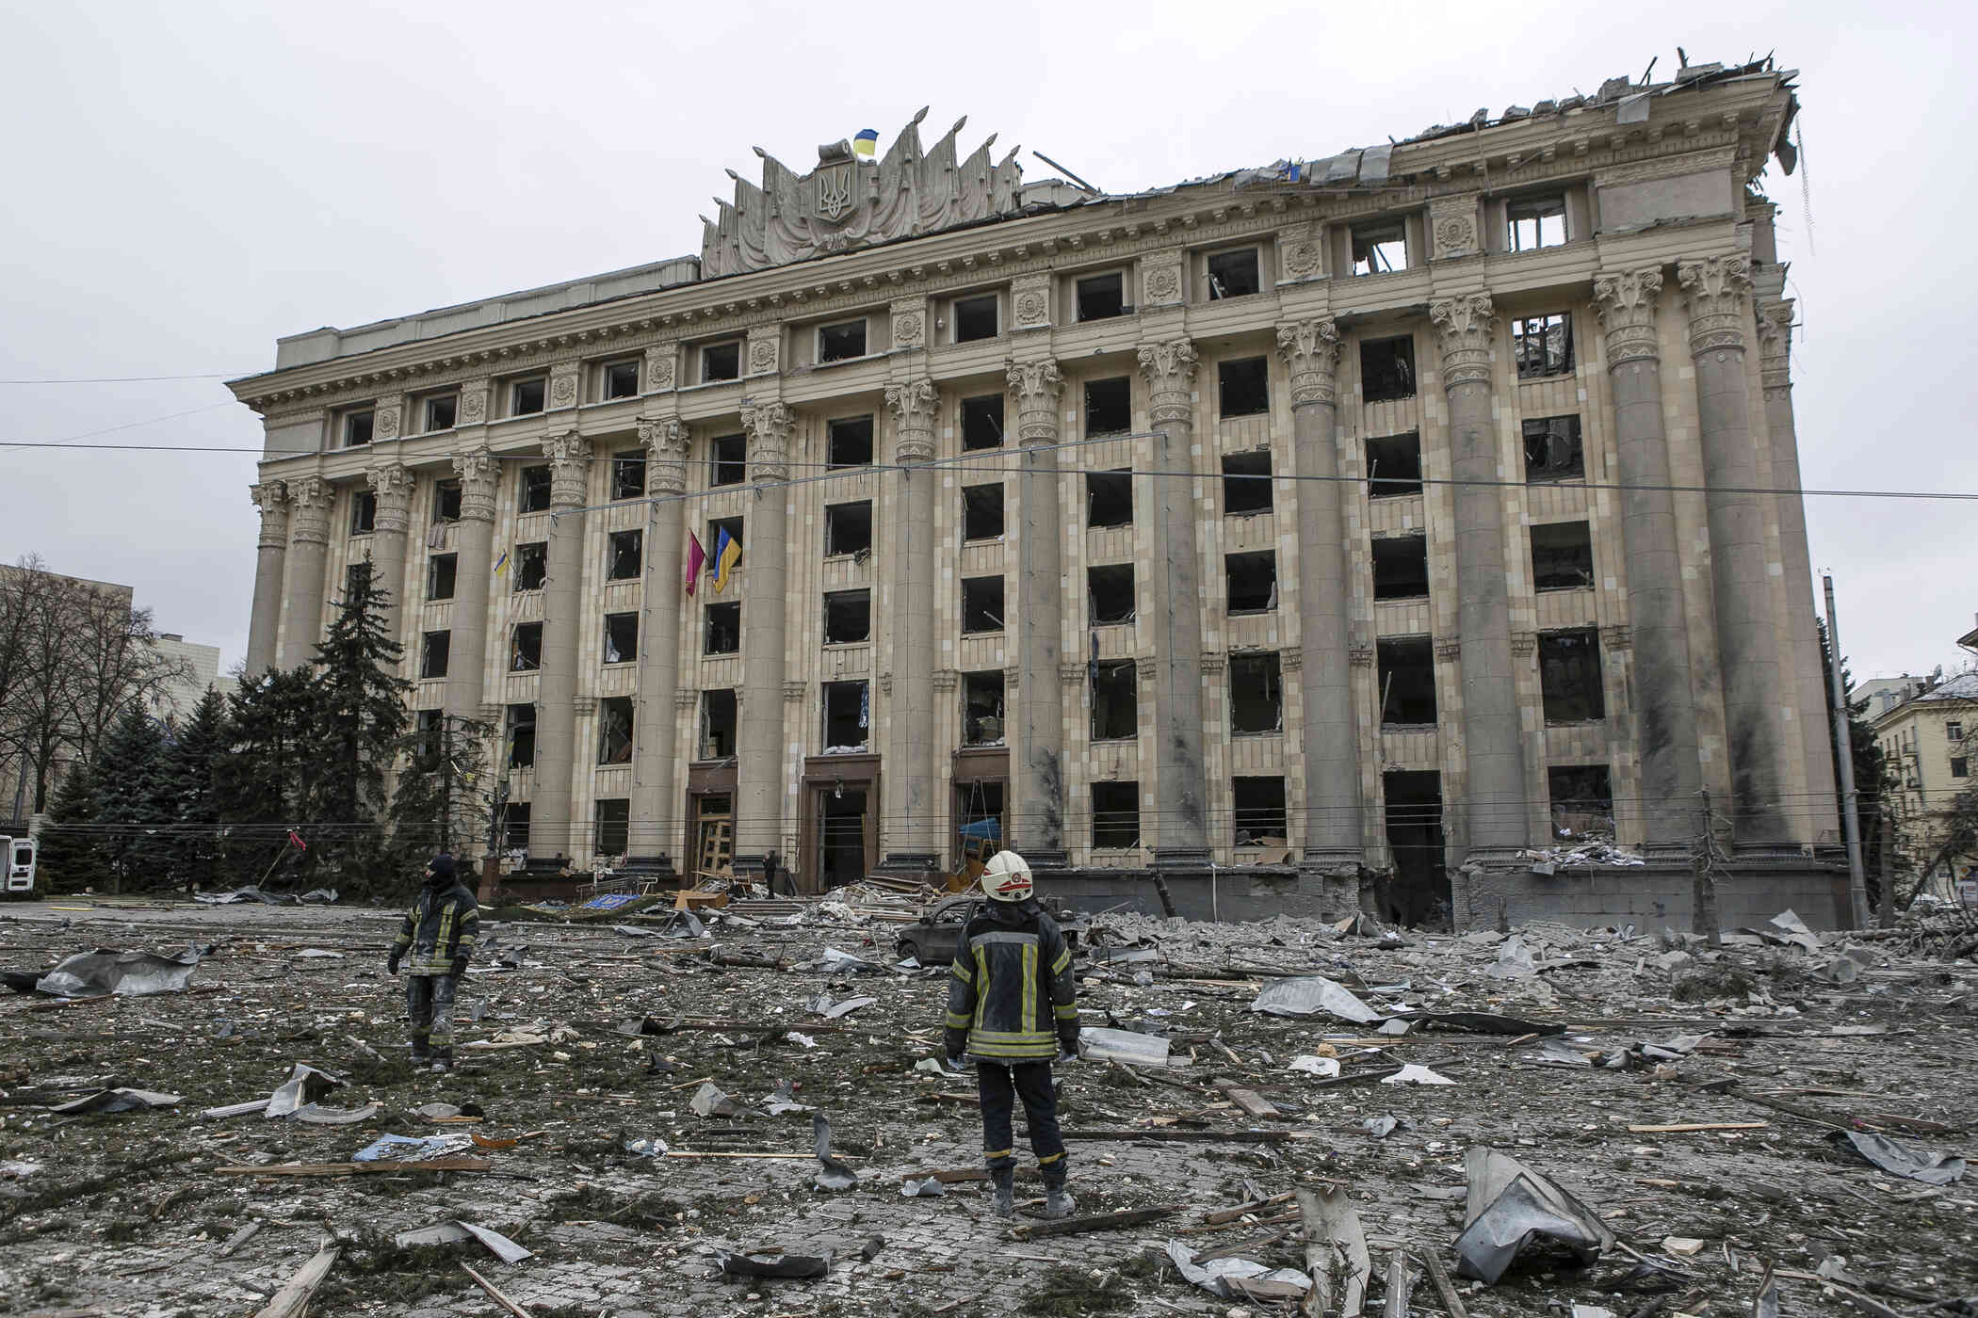
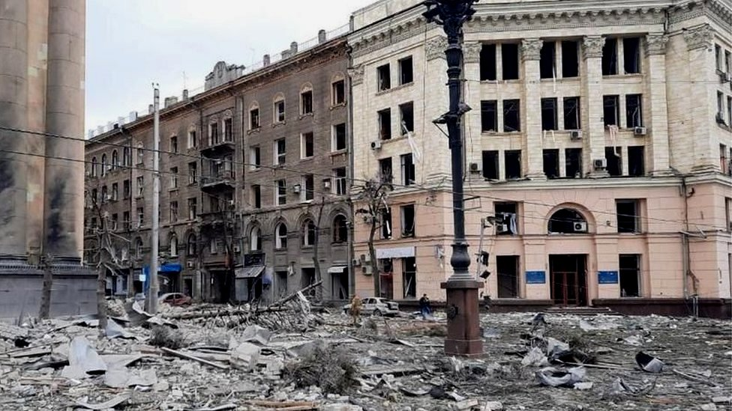
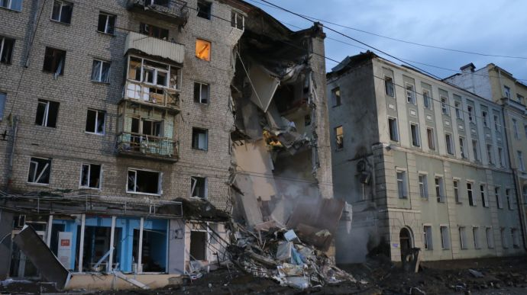
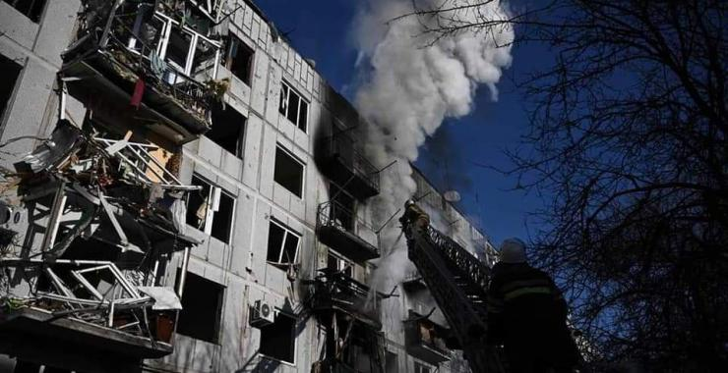

Slide 4
Мета роботи: розкрити особливості формування системи кодування інформації на прикладі нашої родини і прослідкувати впливи місцевого діалекту на видозміну системи кодування.
Об'єкт дослідження: інформаційна безпека і вплив місцевого фольклору на системи кодування інформації.
Предмет дослідження: інформаційні артефакти нашої родини.

Slide 5
ЭЛЕМЕНТЫ САДА
Завдання дослідження:
1. Визначити поняття інформаційної безпеки і зростання її значення в умовах.
2. Провести аналіз системи кодування інформації, яку використовували в соціальних мережах для оповіщення населення.
Семена
РАСТЕНИЯ
Погода
3. Дослідити систему шифрів, якою користувалась наша родина, виїжджаючи з м.Харків.
4. Визначити фактори, які впливають на систему кодування інформації.

Slide 6
Висновки:
1. Інформаційна безпека - це не лише молодіжний тренд, а основна умова виживання. Порушуючи основні правила безпеки ти ставиш під ризик своє життя або наражаєш на небезпеку іншого. В умовах війни питання інформаційної безпеки вийшло далеко за межі інтернету і стало невід'ємною складовою побутового спілкування.

Slide 7
НАИЛУЧШЕЕ ВРЕМЯ ПОСАДКИ
Висновки:
2. Публікації у соціальних мережах і медіапросторі, датовані лютим і березнем 2022 року характеризуються високим рівнем емоційності і підвищеною пересторогою там, де це було зайвим. Так, наприклад, в коментарях люди закликають один одного не писати назви вулиць, де розташовані органи місцевого самоврядування, школи і т.п., забуваючи що це загальнодоступна інформація і є в мережі.
Можна зробити висновок що не в частих випадках відбувалось кодування заради кодування.

Slide 8
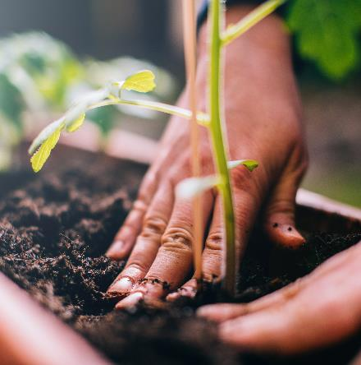
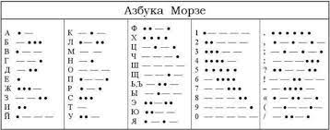
ЦИКЛ ПОСАДКИ
Висновки:
3. Вимушено покидаючи свій дім, ми попередньо почистили свої мобільні застосунки, своє особисте листування, підписки, адже дорогою ми проїжджали не лише блок-пости територіальної оборони, а і ворожі блок-пости. Таким чином, у нас склалась власна система кодування та шифрування інформації. Так фраза: “Ми
їдемо до бабусі” - означала, що зараз можна трішки видихнути, а фраза: “До тещі везу родину”- була сигналом того, що прямо зараз ми маємо бути готовими до обстрілу.
ПОСАДКА
ПОДКОРМКА
ПОЛИВ
СБОР УРОЖАЯ

Slide 9
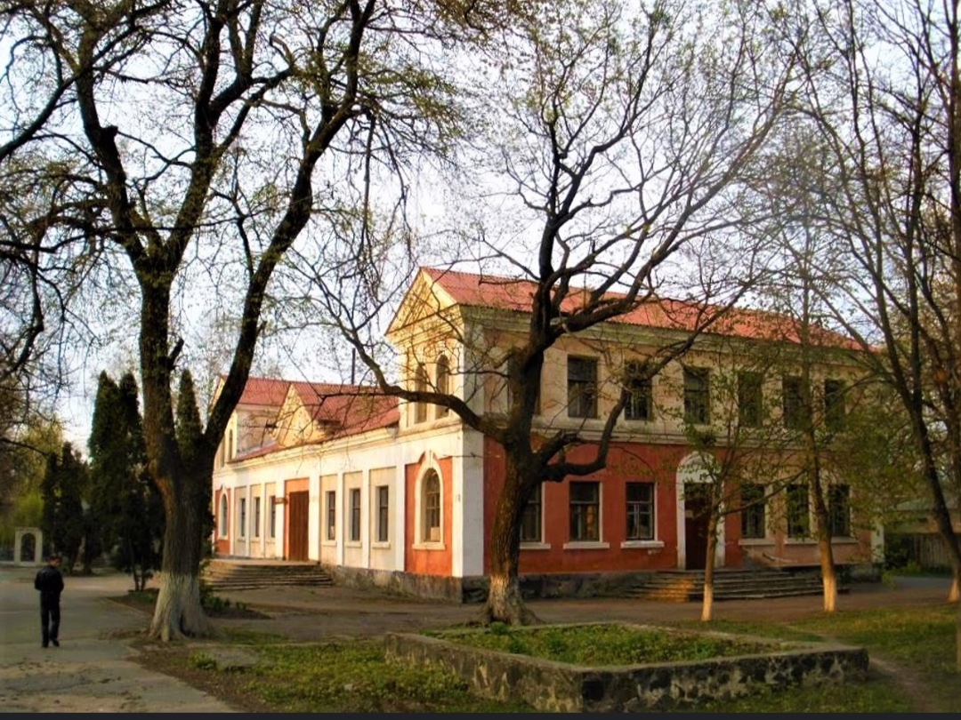
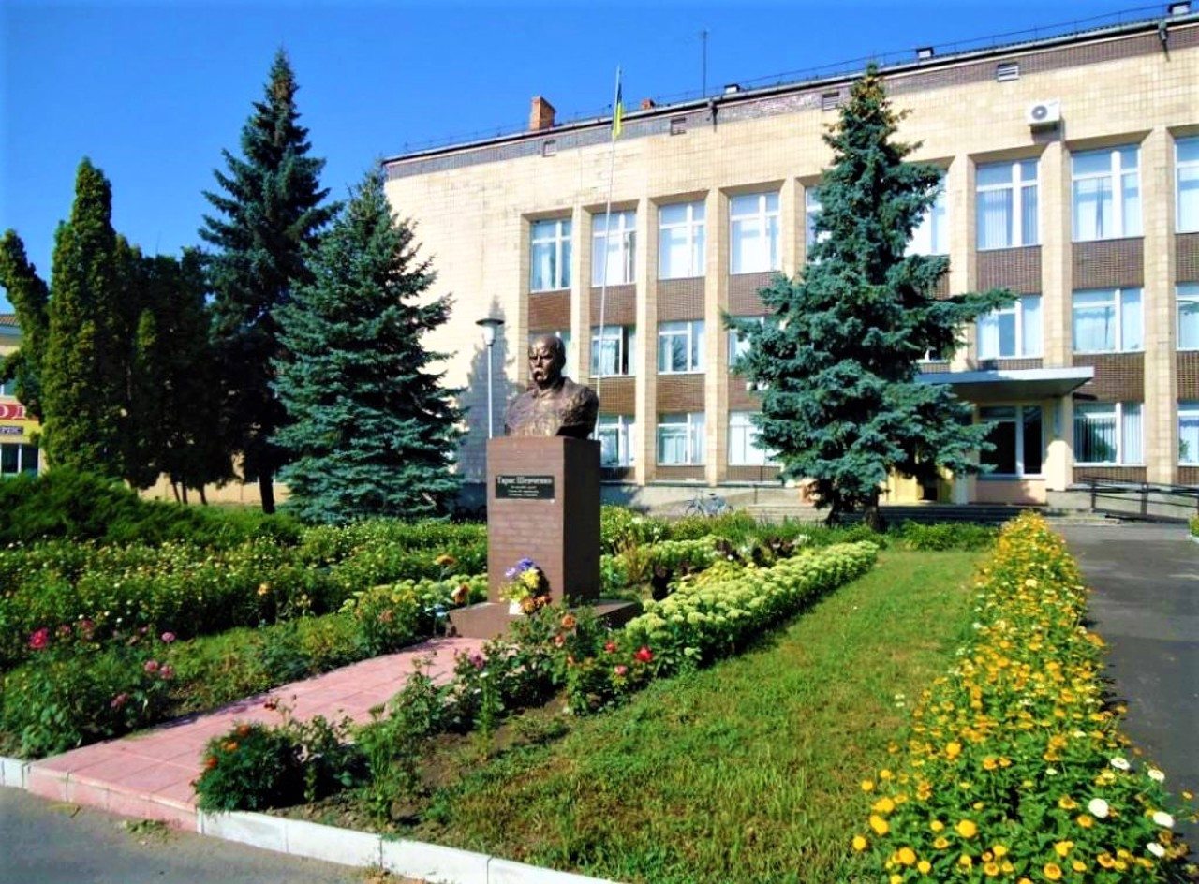
Свяжитесь с нами
Виснавок:
4. Було визначено що у м. Лохвиця система кодування базувалась на кількох принципах:
звернення до історичних назв вулиць/мостів/провулків і будівель (“Біля кінотеатру”- у місті немає кінотеатру, але всі пам'ятають де відбувались покази кінострічок / “На автовокзалі” / “На Гудзюрині” / “Біля брідка” / “Біля фонтану”)
- звернення до впізнаваних подій (“Де Миколу в армію проводжали”/ “Де на випускному схід сонця зустрічали”/ “Де зустріли нову вчительку” / “Де був блокпост” )
- звернення до характерних особливостей місцевості (“Між вербами”/ “Біля третього мосту” / “На Грицькому мосту” / “Де ви зустрічаєтесь з друзями ” / “Біля входу в сосновий парк” / “Біля столиків” )
- назвати об'єкт, не називаючи його (“Їздить те, що має зараз тут їздити”)
proverka@example.com

Slide 10
